Slide 1
PARTIE 3
Sanctions, Éco-conduite & Accidents
Sanctions · Limitations · CT · PAS · Constat · Permis à points
FTRANSPORT - SERVICES PRO • Formation certifiée Qualiopi • Éligible CPF • Lyon

Slide 2
Sommaire — Partie 3
Médicaments, passagers, sanctions, éco-conduite, CT & permis
1
Médicaments, stress & fatigue
Pictogrammes niveaux 1/2/3, signes de fatigue, gestion du stress VTC
2
Prise en charge des passagers
Ceinture, sécurité passive/active, obligations conducteur
3
Sanctions : alcool, stupéfiants & cumul
Tableau complet : points, amendes, prison, immobilisation
4
Limitations de vitesse & excès
Tableau par type de voie et sanctions par seuil
5
Éco-conduite (8 principes)
Vitesse, rapports, frein moteur, charge, pneus…
6
Contrôle technique annuel
10 fonctions, 100+ points, défaillances mineures/majeures/critiques
7
Accident : P.A.S. & téléphone
Protéger · Alerter · Secourir · PLS · Téléphone au volant
8
Constat amiable & situations difficiles
Procédure, désaccord, refus, fuite
9
Permis : annulation & invalidation
Procédures de repassage, délais d'attente
10
Récupération automatique & par stage
6 mois / 2 ans / 3 ans / 10 ans · Stage = 4 pts max
FTRANSPORT - SERVICES PRO • Formation certifiée Qualiopi • Éligible CPF • Lyon
22

Slide 3
PARTIE 3 — COURS
Médicaments, stress et fatigue au volant — risques et obligations
💊 Médicaments au volant
😴 Fatigue au volant
😤 Stress au volant
3 niveaux de pictogrammes :
🟡 Niveau 1 — Soyez prudent
Conduite possible avec vigilance
Ex : anti-allergiques légers
🟠 Niveau 2 — Soyez très prudent
Demandez l'avis d'un médecin
Ex : anxiolytiques, antidépresseurs
🔴 Niveau 3 — DANGER
Conduite INTERDITE
Ex : somnifères, anesthésiants,
certains antidouleurs (opioïdes)
⚠️ Obligation :
Lire la notice AVANT de conduire
Demander au pharmacien en cas de doute
1ère cause de mortalité autoroute
(~20% des accidents mortels)
Signes d'alerte :
▸ Bâillements répétés
▸ Yeux qui piquent, paupières lourdes
▸ Raideur dans la nuque
▸ Difficultés de concentration
▸ Franchissement involontaire de lignes
Obligations conducteur pro :
✅ Pause de 15-20 min toutes les 2h
✅ Ne pas conduire entre 2h et 5h
✅ Dormir 7h minimum avant un trajet
✅ Seul remède efficace = DORMIR
Effets sur la conduite :
▸ Agressivité, impatience
▸ Prise de risques (vitesse, distances)
▸ Attention réduite, erreurs
▸ Réactions excessives ou retardées
Facteurs de stress VTC/Taxi :
▸ Embouteillages, retards clients
▸ Pression horaire, course au CA
▸ Clients difficiles
Comment gérer :
✅ Anticiper les trajets (GPS, horaires)
✅ Respiration profonde si tension
✅ Se garer si énervement trop fort
✅ Ne jamais conduire sous émotion forte
🎯 Médicaments + fatigue + stress = les 3 risques souvent oubliés. Un conducteur VTC fatigué = aussi dangereux qu'un conducteur alcoolisé !
FTRANSPORT - SERVICES PRO • Formation certifiée Qualiopi • Éligible CPF • Lyon
X

Slide 4
PARTIE 3 — COURS
Prise en charge des passagers — sécurité et obligations
🚗 Obligations du conducteur VTC/Taxi
🔒 Ceinture de sécurité — Sanctions
Avant le départ :
▸ Vérifier que TOUS les passagers portent
la ceinture de sécurité (y compris à l'arrière)
▸ S'assurer des sièges enfants adaptés (<135 cm)
▸ Verrouiller les portières (sécurité enfants)
Pendant le trajet :
▸ Conduite souple et prévisible
▸ Adapter la vitesse aux passagers (PMR, enfants)
▸ Informer des arrêts / manœuvres si besoin
Obligatoire à l'AVANT et à l'ARRIÈRE
(depuis 1990 à l'arrière)
Sanctions :
▸ 135 € d'amende (classe 4)
▸ 3 points retirés sur le permis
Responsabilité :
▸ Passager ≥ 18 ans → lui-même responsable
▸ Passager < 18 ans → le CONDUCTEUR est
responsable et sanctionné
🛡️ Équipements de sécurité passive du véhicule
Sécurité passive (protection en cas de choc) :
▸ Ceintures de sécurité (prétensionneurs)
▸ Airbags (frontaux, latéraux, rideaux)
▸ Appuie-têtes (anti coup du lapin)
▸ Zones de déformation du véhicule
▸ Fixations Isofix (sièges enfants)
Sécurité active (éviter l'accident) :
▸ ABS (antiblocage des roues)
▸ ESP (contrôle de trajectoire)
▸ AFU (aide au freinage d'urgence)
▸ Éclairage adaptatif, rétroviseurs
▸ Pneus en bon état (1,6 mm minimum)
🎯 Le conducteur VTC est responsable de la sécurité de ses passagers. Ceinture + conduite souple + véhicule entretenu = 0 risque.
FTRANSPORT - SERVICES PRO • Formation certifiée Qualiopi • Éligible CPF • Lyon
X

Slide 5
PARTIE 3 — COURS
Sanctions : Alcool, Stupéfiants & Cumul
Infraction | Sanctions
Taux ≥ 0,5 g/l et < 0,8 g/l (contravention) [0,2 g/l permis probatoire] | Retrait 6 pts · Amende forfait. 135€ (max 750€) · Suspension permis jusqu'à 3 ans · Immobilisation
Taux ≥ 0,8 g/l (délit) | Retrait 6 pts · Amende jusqu'à 4 500€ · Prison 2 ans · Suspension/annulation permis · Stage obligatoire
Refus de souffler | Mêmes sanctions que taux ≥ 0,8 g/l (présomption alcoolémie délictuelle)
Stupéfiants | Retrait 6 pts · Amende 4 500€ · Prison 2 ans · Fourrière immédiate · Peines complémentaires
Alcool + Stupéfiants | Retrait 6 pts · Amende jusqu'à 9 000€ · Prison · Confiscation véhicule · Peines complémentaires
FTRANSPORT - SERVICES PRO • Formation certifiée Qualiopi • Éligible CPF • Lyon
23

Slide 6
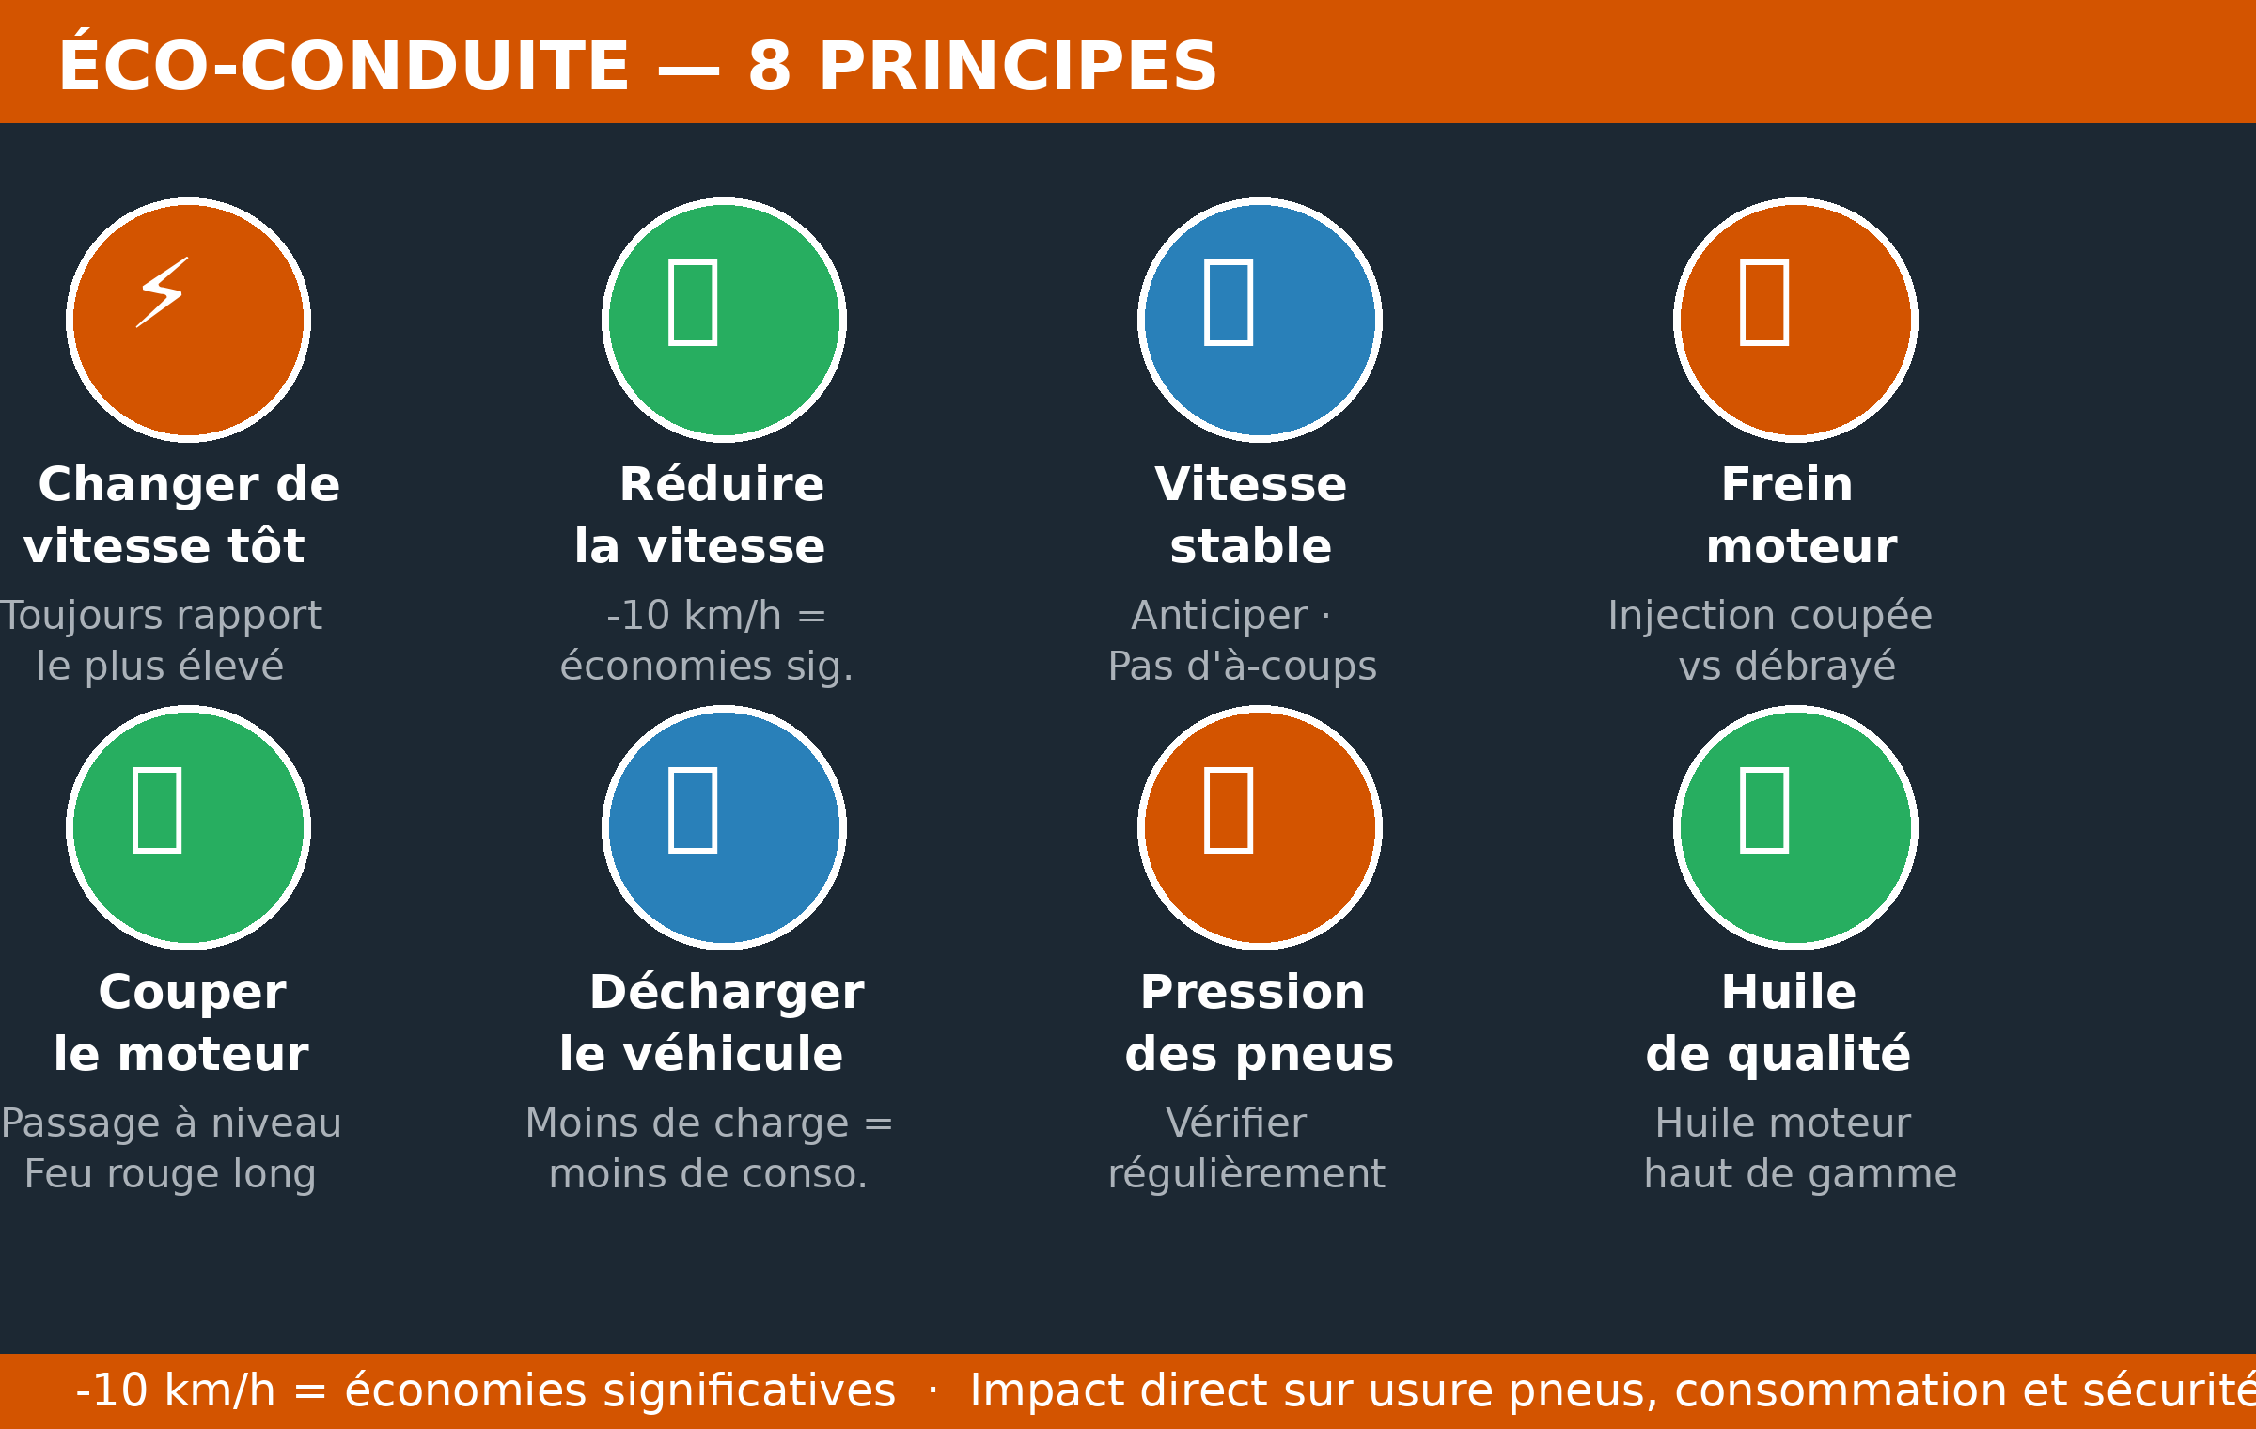
PARTIE 3 — COURS
Limitations de vitesse & Sanctions
🚗 Limitations de vitesse
Type de voie | Sec | Pluie
Agglomération | 50 | 50
Route 2 sens | 80 | 80
Route 2×2 voies | 110 | 100
Autoroute | 130 | 110
Nuit/visib.<50m | 50 | 50
⚡ Sanctions excès de vitesse
< 20 km/h: 1 pt+68€ · 20-29: 2 pts+135€ · 30-39: 3 pts · 40-49: 4 pts · ≥50: 6 pts+1 500€+annulation
FTRANSPORT - SERVICES PRO • Formation certifiée Qualiopi • Éligible CPF • Lyon
24

Slide 7
PARTIE 3 — COURS
L'éco-conduite — 8 principes essentiels
8 principes d'éco-conduite
Changer de vitesse tôt — rapport le plus élevé
Réduire la vitesse : -10 km/h = économies significatives
Maintenir une vitesse stable — anticiper le trafic
Frein moteur : injection coupée (vs. débrayé = consommation)
Couper le moteur à l'arrêt prolongé (passage à niveau, feu rouge long)
Décharger la voiture — moins de charge = moins de consommation
Vérifier la pression des pneus régulièrement
Utiliser une huile moteur de haute qualité
FTRANSPORT - SERVICES PRO • Formation certifiée Qualiopi • Éligible CPF • Lyon
25

Slide 8
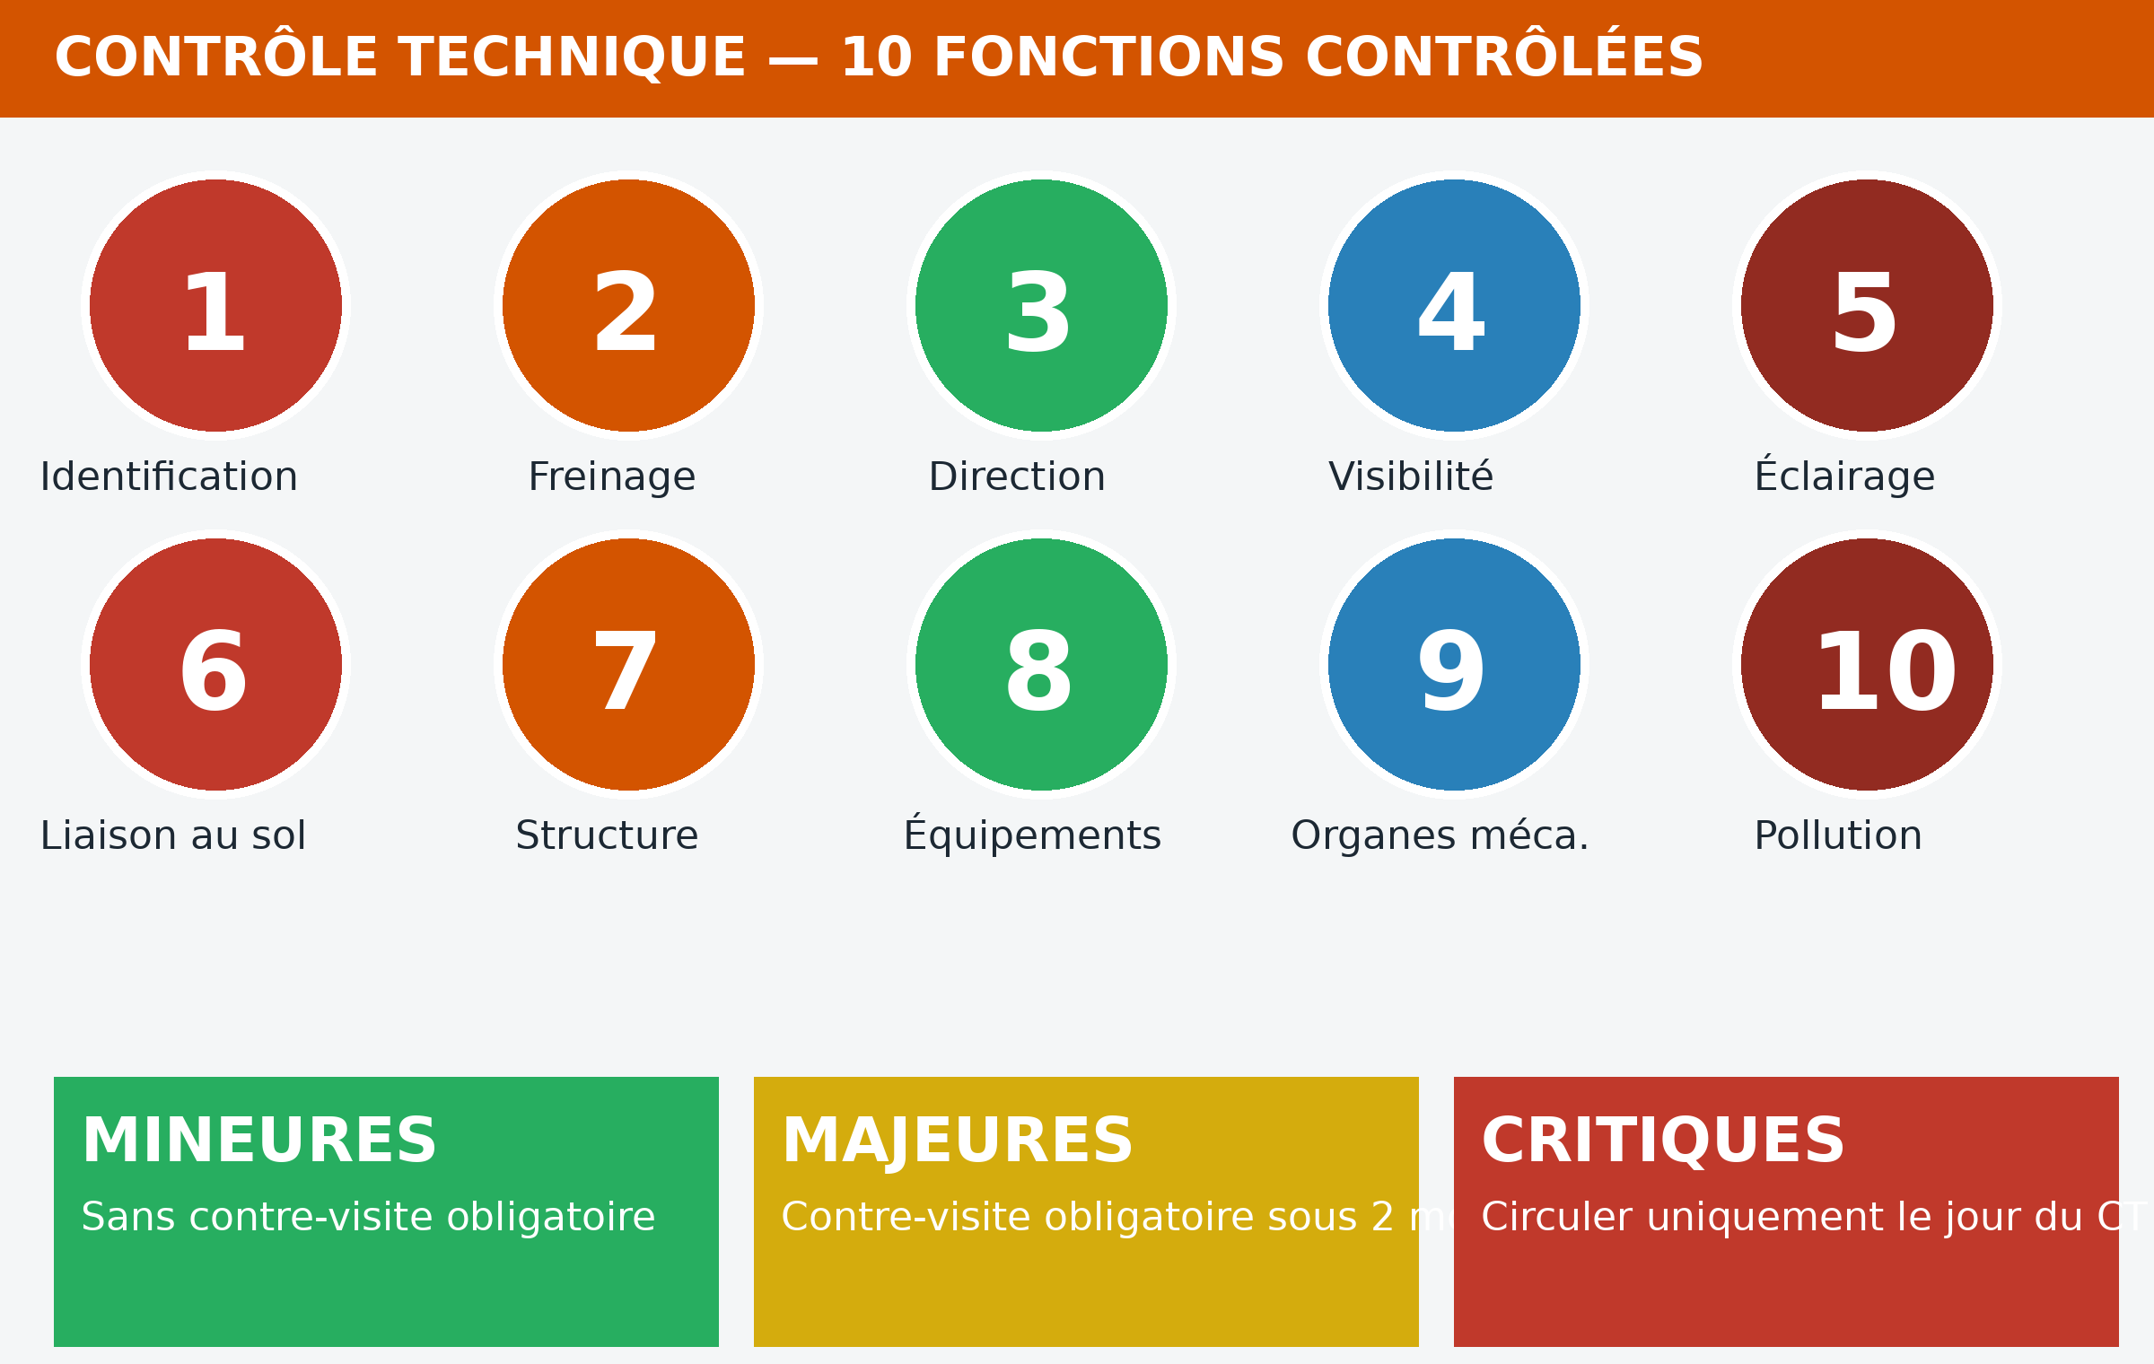
PARTIE 3 — COURS
Contrôle technique — Transport de personnes
📅 Périodicité
Véhicule < 10 places affecté au transport public de personnes
1er CT : au plus tard 1 an après 1ère mise en circulation
OU avant utilisation si CT > 1 an après mise en circulation
Renouvellement TOUS LES ANS
⚠️ 3 niveaux de défaillances
MINEURES
Sans contre-visite obligatoire
MAJEURES
Contre-visite sous 2 mois
FTRANSPORT - SERVICES PRO • Formation certifiée Qualiopi • Éligible CPF • Lyon
26
CRITIQUES
Circuler uniquement le jour J

Slide 9
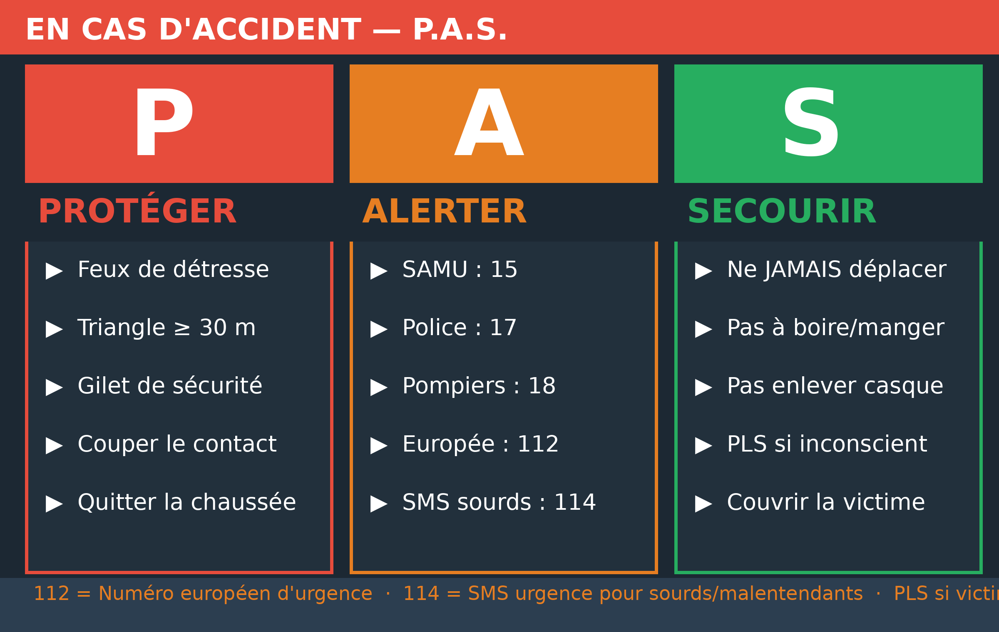
PARTIE 3 — COURS
Accident : P.A.S. & Téléphone au volant
📵 Téléphone au volant
INTERDITS :
Téléphone tenu en main
Oreillettes & écouteurs
Casque permettant de téléphoner ou écouter
Exception : correcteurs de surdité
Sanction : 135€ + 3 points retirés (risque accident ×3)
P = Protéger (feux détresse + triangle ≥30m + gilet) · A = Alerter (15/17/18/112) · S = Secourir (ne jamais déplacer, pas à boire, pas enlever casque motard · PLS si inconscient avec accord secours)
FTRANSPORT - SERVICES PRO • Formation certifiée Qualiopi • Éligible CPF • Lyon
27

Slide 10
PARTIE 3 — COURS
Constat amiable & Situations difficiles
📋 Remplir le constat
⚠️ Situations difficiles
Présenter ses papiers : permis · assurance · carte grise
Constat incorrect :
Établir un 2ème constat rectificatif mentionnant « annule et remplace ».
Stylo à bille (double lisible)
Si +2 véhicules : un constat par conducteur
Désaccord :
Remplir uniquement le recto (partie A bleue ou B jaune)
Signer quand même en notant le désaccord dans « Observations ».
Vérifier cases cochées et observations
Refus de remplir :
Signer ET faire signer l'autre conducteur
Noter immatriculation + identité + assureur (vignette). Chercher un témoin.
Séparer les 2 exemplaires et remettre l'un
Fuite ou contrainte :
⚠️ Après signature : ne RIEN ajouter au recto
Immatriculation + témoin + dépôt de plainte (police, gendarmerie ou procureur).
FTRANSPORT - SERVICES PRO • Formation certifiée Qualiopi • Éligible CPF • Lyon
28

Slide 11
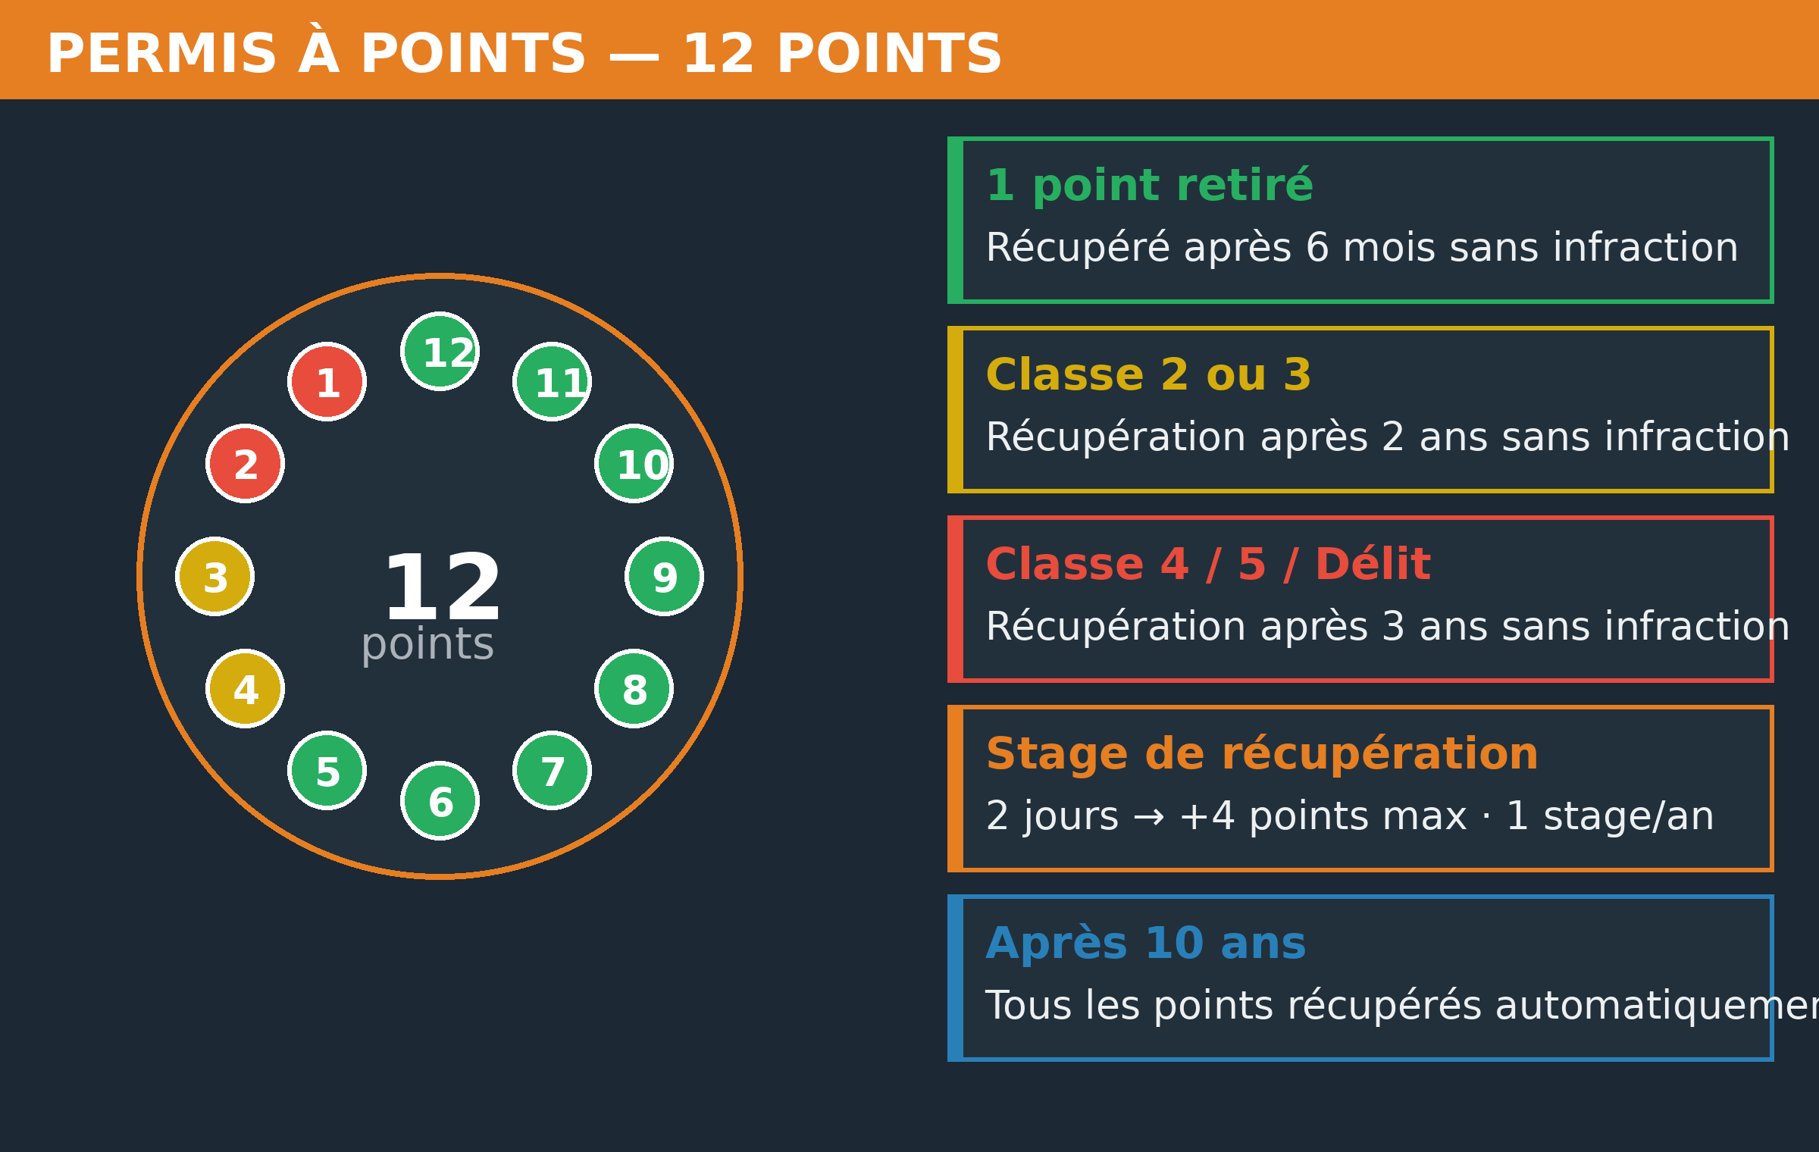
PARTIE 3 — COURS
Permis à points : Annulation & Invalidation
🚫 Annulation (décision du juge)
Pour reconduire : examen psychotechnique + visite médicale + code de la route. Code + conduite si > 1 an ou période probatoire. → Permis PROBATOIRE en cas de réussite.
❌ Invalidation (solde nul de points)
Attendre 6 mois (ou 1 an si déjà invalidé dans les 5 dernières années).
Mêmes étapes que l'annulation.
→ Permis PROBATOIRE en cas de réussite.
🎓 Stage de récupération
Stage de 2 jours → +4 points maximum. 1 seul stage par an.
Solde à 0 = stage impossible.
Après ≥ 3 pts retirés en une infraction (probatoire) = stage obligatoire.
FTRANSPORT - SERVICES PRO • Formation certifiée Qualiopi • Éligible CPF • Lyon
29

Slide 12
PARTIE 3 — COURS
Récupération automatique des points
Règle générale :
Plus la classe de l'infraction est élevée, plus le délai avant récupération est long. Au bout de 10 ans, tous les points sont récupérés même si d'autres infractions ont eu lieu entre temps.
Type d'infraction | 6 mois | 2 ans | 3 ans | 10 ans
Retrait d'1 seul point | Récupéré si aucune infraction dans les 6 mois | Si aucune infraction en 2 ans → 12 pts | — | Points récupérés même avec d'autres infractions
Classe 2 ou 3 (hors 1 pt) | — | Si aucune infraction en 2 ans → 12 pts. Sinon recommencer. | — | Points récupérés même avec d'autres infractions
Classe 4 ou 5 / Délit (hors 1 pt) | — | — | Si aucune infraction en 3 ans → 12 pts. Sinon recommencer. | Points récupérés même avec d'autres infractions
FTRANSPORT - SERVICES PRO • Formation certifiée Qualiopi • Éligible CPF • Lyon
30

Slide 13
SYNTHÈSE — PARTIE 3
Sanctions, Éco-conduite, CT & Permis — Points clés
Alcool ≥ 0,8 g/l (délit)
Alcool + Stupéfiants
6 pts + amende 4 500€ + prison 2 ans + annulation permis
6 pts + 9 000€ + prison + confiscation véhicule possible
CT transport de personnes
Défaillance critique
1er CT ≤ 1 an après MEC, puis TOUS LES ANS — 10 fonctions / 100+ points
Circulation autorisée UNIQUEMENT le jour du CT pour effectuer les réparations
P.A.S.
Récupération de points
Protéger (détresse+triangle+gilet) → Alerter (15/17/18) → Secourir (ne pas déplacer)
1 pt → 6 mois | Cl.2-3 → 2 ans | Cl.4-5 → 3 ans | Stage = max 4 pts/an
FTRANSPORT - SERVICES PRO • Formation certifiée Qualiopi • Éligible CPF • Lyon
31

Slide 14
FORMATION
Sécurité Routière
Merci pour votre attention !
Partie 1 — Signalisation, Marquages & Priorités
Partie 2 — Distances, Priorités avancées & Alcool
Partie 3 — Sanctions, Éco-conduite, CT, Accident & Permis
FTRANSPORT - SERVICES PRO • Déclaration n° 84 69 15114 69 • Lyon

